Slide 1
Python Crawling
Chen-Ming Yang (@afun), Eric Li
Notes:
https://goo.gl/Zz2XcL

Slide 3
各時段預計完成內容
時段 | Section
Session1 | 網頁初探與爬取
Session2 | Get / Post 與 BeautifulSoup
Session3 | 圖片爬蟲與檔案爬蟲
Session4

Slide 4
README
這份教材包含一些題目與練習網站，需要的話可以參考當解答 之後如果還有新增也都會在 github 上更新, 歡迎按星星給予支持
影片播放列表： Youtube
題目解答： Download, github
部份範例網站：github/Test-Crawling-Website
PDF Download: Download

Slide 5
code 放在 hub 中的 courses 內
為維護課程資料，courses 中的檔案皆為 read-only，如需修改請 cp 至自身的環境中
打開 terminal，輸入
cp -r courses/python_crawler mypython_crawler
今後的課程，如果需要下載課程資料都會使用這樣的方式
複製
目標資料夾
要存放的資料夾名稱 (自行命名)

Slide 6
爬蟲入門

Slide 7
爬蟲與網頁介紹

Slide 8
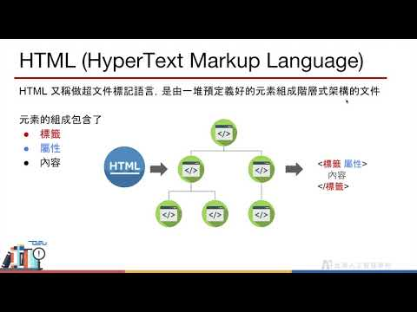
影片

Slide 9





網路爬蟲
網路爬蟲其實就是一個會自動幫你從網路擷取資訊的程式， 通常會稱呼為 crawler 或是 spider
爬蟲無所不在，一直都有各式各樣的爬蟲在網路上擷取資訊， 也因此產生了很多非使用者的請求，e.g. 搜尋引擎

Slide 10
爬蟲目的
做深度學習的時候，缺 training data …
做文字探勘的時候，缺文本 data …
做輿情分析的時候，缺輿論 data …
做第三方平台要比價的時候，缺即時價格資訊 …
在做各種實驗或是分析的時候，總是會遇到缺少資料的時候 不論是否要即時性，或是要大量資料，都有爬蟲的需求

Slide 11

Python 爬蟲
很多程式語言都可以撰寫爬蟲程式，但是因為 Python 學習門檻較低 所以這份 Tutorial 會以 Python 當作主要使用的程式語言 (Python 的中文是大蟒蛇，爬蟲類...，跟爬蟲程式沒有關係！)
雖然 Python 在爬蟲這邊需要用到的概念不難， 但還是建議先熟悉 Python 基本語法之後再來參考這份 Tutorial

Slide 12
基本爬蟲流程
取得網站的 HTML
透過 requests 送出請求取得 HTML
解析資料以取得目標資訊
透過瀏覽器的開發者工具，觀察目標資訊位置
透過 BeautifulSoup 解析 HTML
重複以上過程

Slide 13
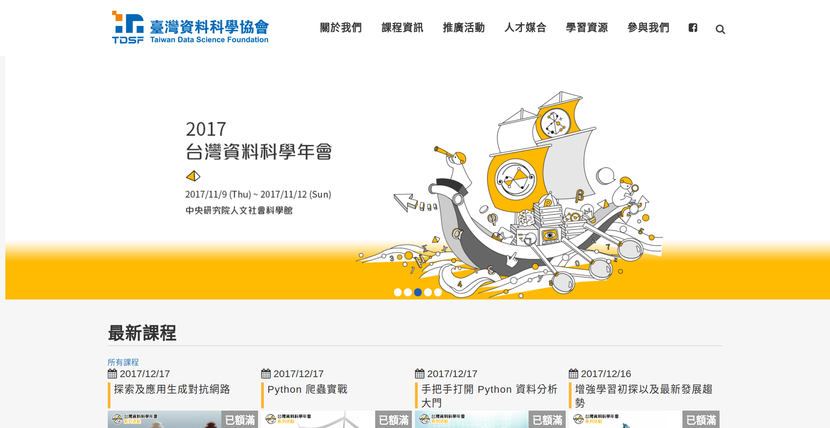


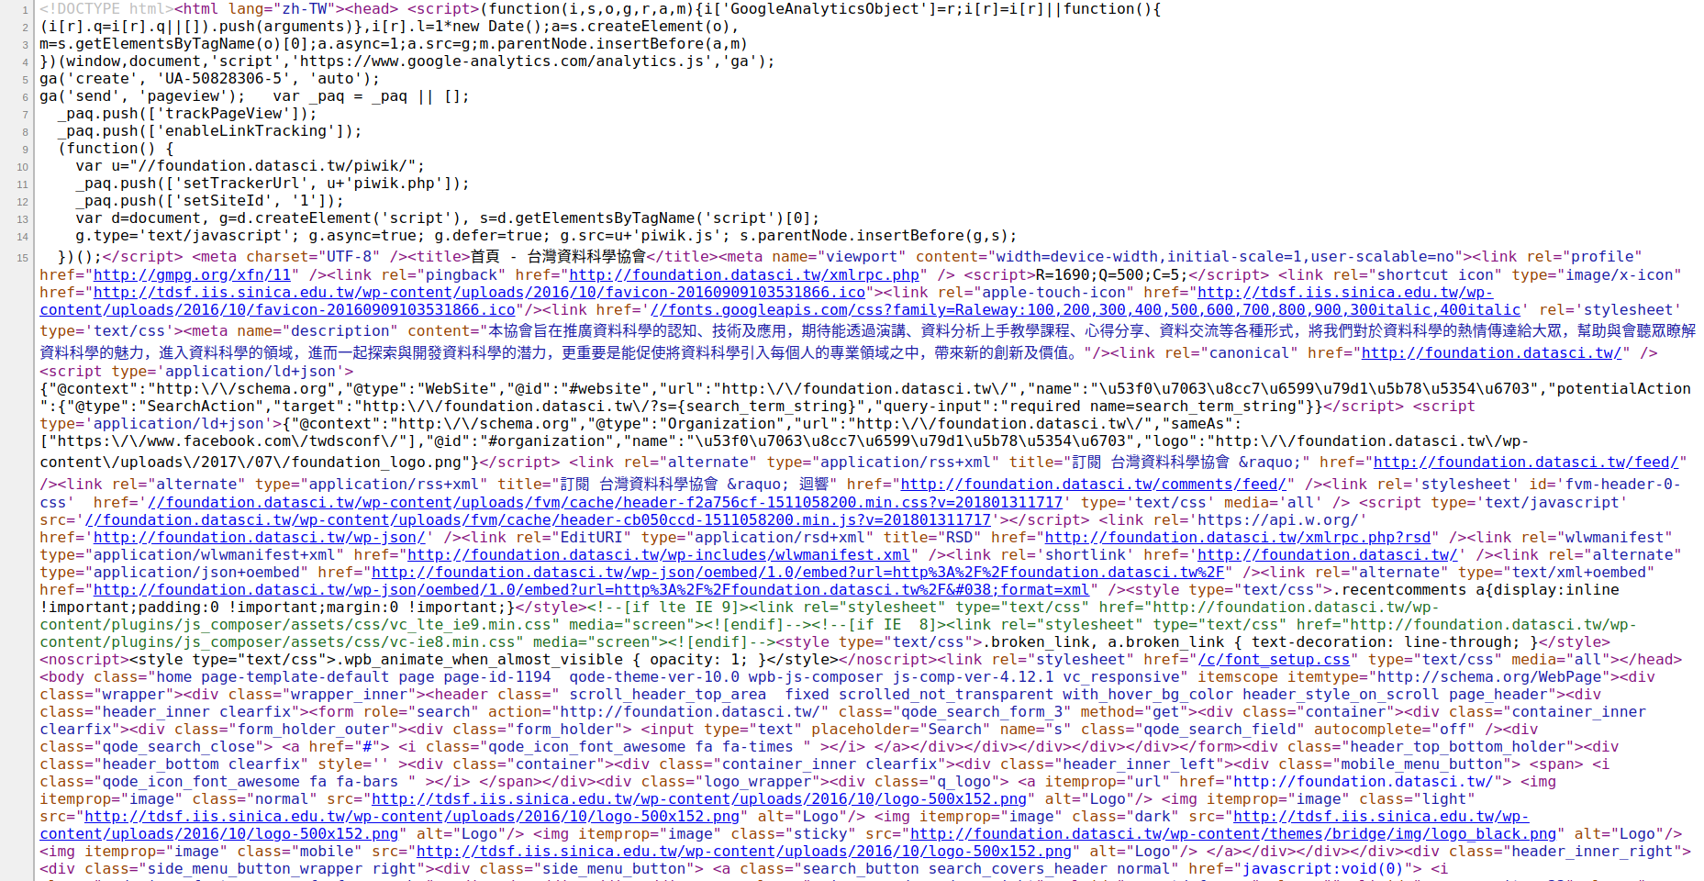


爬蟲眼中的網站

Slide 14
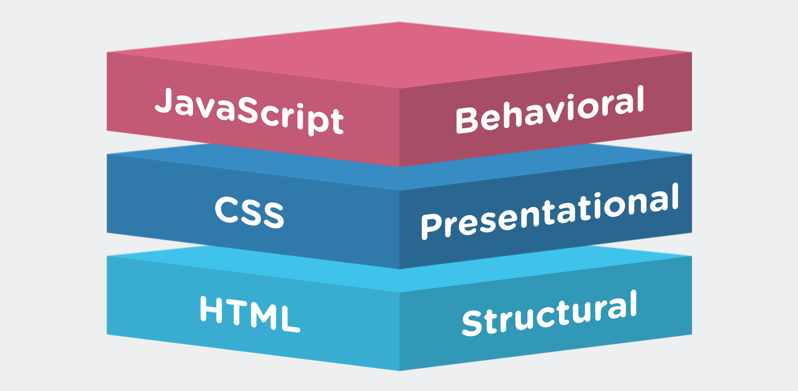
網站的組成
網站三本柱
HTML (架構)
CSS3 (外觀)
JavaScript (行為)

Slide 15


HTML (HyperText Markup Language)
HTML 又稱做超文件標記語言，是由一堆預定義好的元素組成階層式架構的文件
元素的組成包含了
標籤
屬性
內容
<標籤 屬性>
內容
</標籤>

Slide 16
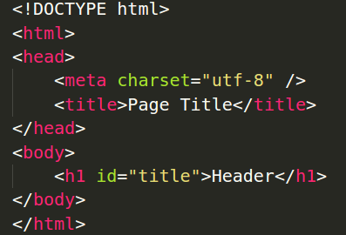
HTML 結構
前面提到 HTML 是元素組成階層式架構的文件， 而元素以這種方式組合的樹狀結構，我們又稱為 DOM (Document Object Model)
html
head
body
<title>Page Title</title>
<meta charset="utf-8" />
<h1 id="title">Header</h1>

Slide 17
元素組成
我們說 HTML 相當於網頁的骨幹，代表網頁的組成架構 而這就是由 DOM 樹決定架構，加上元素的標籤來決定段落用途
元素的組成包含了
標籤：通常成對出現，說明元素定義
屬性：標籤可以有多種屬性，說明元素性質
內容：通常是顯示的文字，說明元素的值
還會有各自屬性的值， 有可能代表行為或是外觀
<h1 id="title"> Header </h1>

Slide 18
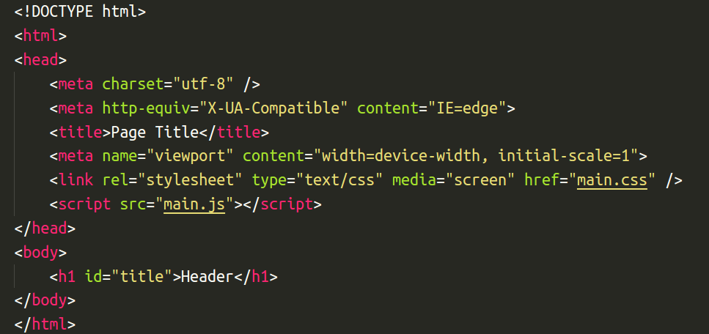
HTML 基本結構介紹
其實這不屬於 HTML 元素，而是告知瀏覽器 HTML 版本的指令
HTML 的 root，告知瀏覽器這是 HTML 文件

Slide 19
HTML 基本結構介紹
定義名稱，metadata，相關文件連結的地方
網頁結構主體

Slide 20
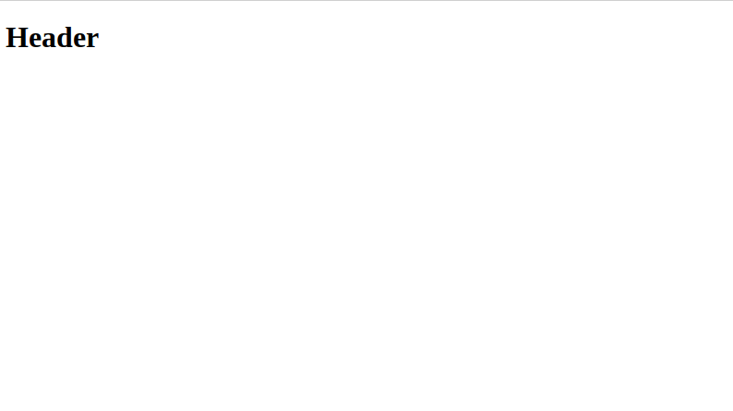
HTML 基本結構介紹
網頁相關定義與設定
網頁主架構
網頁上實際樣子

Slide 21
GET 爬蟲

Slide 22
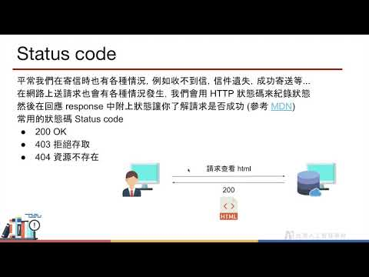
影片

Slide 23
開始寫爬蟲之前
Github
許多爬蟲程式在 Github 上都有，有時候可以不用全部都重頭開始自己寫
e.g. PTT Crawler
API
許多公司提供 API 讓使用者可以在遵循公司規定的情況下拿到整理後的資料
e.g. Facebook Graph API，Google Places API
道德規範
爬蟲是一個不斷送請求的過程，而頻繁大量的請求會對網站伺服器造成負擔
雖然非強制性，但請大家練習的時候請遵守規範
robots.txt 規範通常會放在網站的根目錄 (e.g. https://www.facebook.com/robots.txt )
詳細的規範可以參考 wiki 與 google 文件

Slide 24


請求種類
我們送請求到對方伺服器其實就像我們寄信到對方家裡， 寄信有很多種方式，請求也有許多種類 (參考 MDN) 其中我們最常用的是 GET 與 POST 這兩種
GET：請求內容包含在 header，類似寄明信片的方式
POST：請求內容包含在 body，類似寄平信的方式
body
header
參考內容：淺談 HTTP Method

Slide 25
GET 請求
GET 請求會把資料放在 header 傳送，就像寄明信片一樣 資料很容易被看見，所以其實會有安全性的問題 一般操作會使用 GET，但是帳號密碼等隱私性高的資料一般不會用這種方式實作
原網址：https://www.mywebsite.com/
請求後網址：https://www.mywebsite.com/form?name=afun
我們要傳送到對方伺服器的資料

Slide 26
POST 請求
POST 允許在 body 裡放資料，就像是放在信封裡的信件 比起 GET 相對安全，可以傳送的資料也更多
原網址：https://www.mywebsite.com/
請求後網址：https://www.mywebsite.com/
網址不會改變
補充說明：GET 與 POST 底層都是以 TCP 實作，所以其實這兩者基本上差不多，只是透過不同的標籤 (HTTP method) 決定實作細節

Slide 27

Status code
平常我們在寄信時也有各種情況，例如收不到信，信件遺失，成功寄送等...
在網路上送請求也會有各種情況發生，我們會用 HTTP 狀態碼來紀錄狀態 然後在回應 response 中附上狀態讓你了解請求是否成功 (參考 MDN)
常用的狀態碼 Status code
200 OK
403 拒絕存取
404 資源不存在
請求查看 html
200

Slide 28

程式 - 發送 GET 請求
透過比較高階的套件 requests， 可以很簡單的實作 HTTP method (GET/ POST)
import requests
url = 'http://research.sinica.edu.tw/'
response = requests.get(url) # GET 請求
response.encoding = 'utf-8' # 解決中文問題
print(response.text) # HTML 架構
Notes:
https://www.google.com.tw/

Slide 29
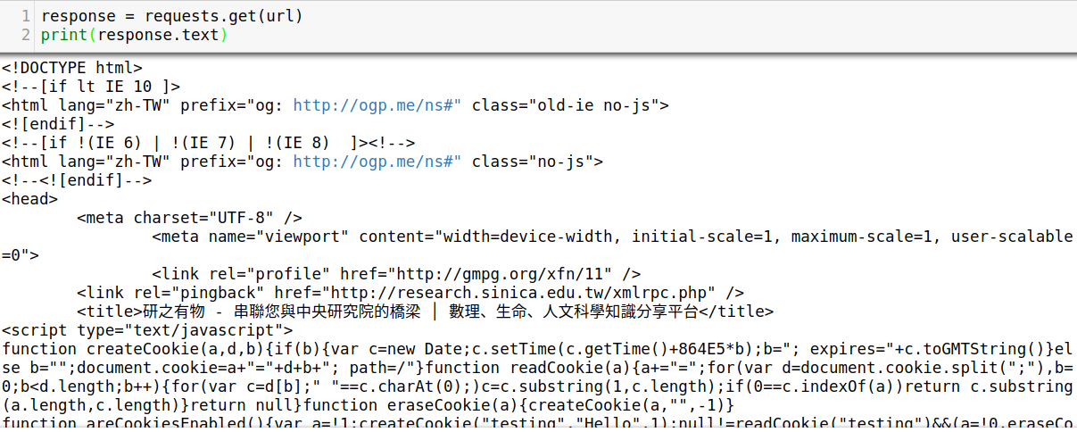
程式 - 發送 GET 請求
如果成功收到回應，透過回應的 text 可以取得 HTML 檔案的字串
原始檔案很亂，需要透過解析器 (parser) 幫我們找到有用的資訊

Slide 30

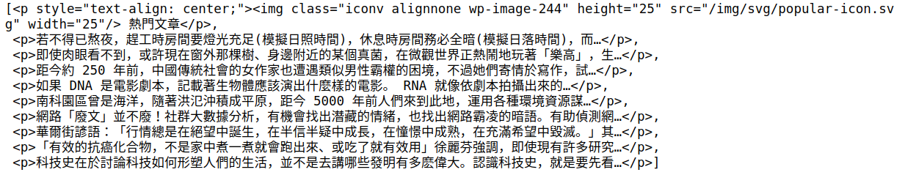
解析網頁
原始 HTML 很難透過單純字串處理取得我們要的資訊， 這時候可以透過 BeautifulSoup 當作解析器 (parser)， 之後再根據元素的相關資訊來找會比較方便
尋找所有 p tag
parser

Slide 31
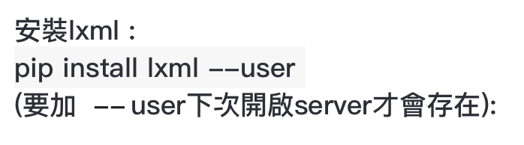
程式 - 解析網頁
BeautifulSoup 背後的解析器有多種選擇，因為速度快跟容錯能力高的優點， 我們這邊選擇使用的是 lxml
from bs4 import BeautifulSoup
# 假設已經送出請求拿到回應 resp
soup = BeautifulSoup(resp.text, 'lxml')

Slide 32
程式 - 解析網頁
當我們要找尋目標元素時，通常會根據標籤或是屬性來定位元素 (官方文件)
soup.p # 尋找網頁中第一個 p tag
soup.find('p') # 尋找網頁中第一個 p tag
soup.find_all('p') # 尋找網頁中所有 p tag
# 尋找網頁中所有 id 是 main 的 p tag
soup.find_all('p', {'id': 'main'})
soup.p.img # 尋找網頁中第一個 p tag 底下的 img tag
soup.p['style'] # 取得 p tag 中 style 屬性的值
soup.p.text # 取得 p tag 中的文字

Slide 33
練習
Website: http://www.boxofficemojo.com/yearly/
請觀察並透過爬蟲程式下載
每年度冠軍排行榜
requests + Beautifulsoup
透過 pandas 輸出成 csv

Slide 34
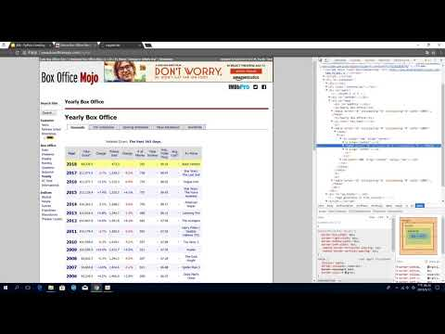
練習解答

Slide 35
POST 爬蟲

Slide 36
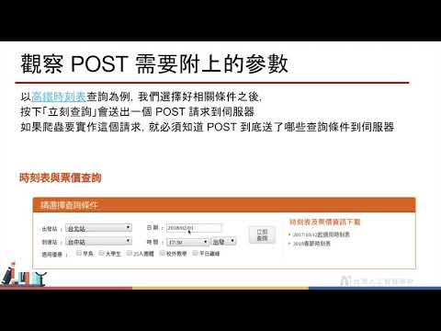
影片

Slide 37
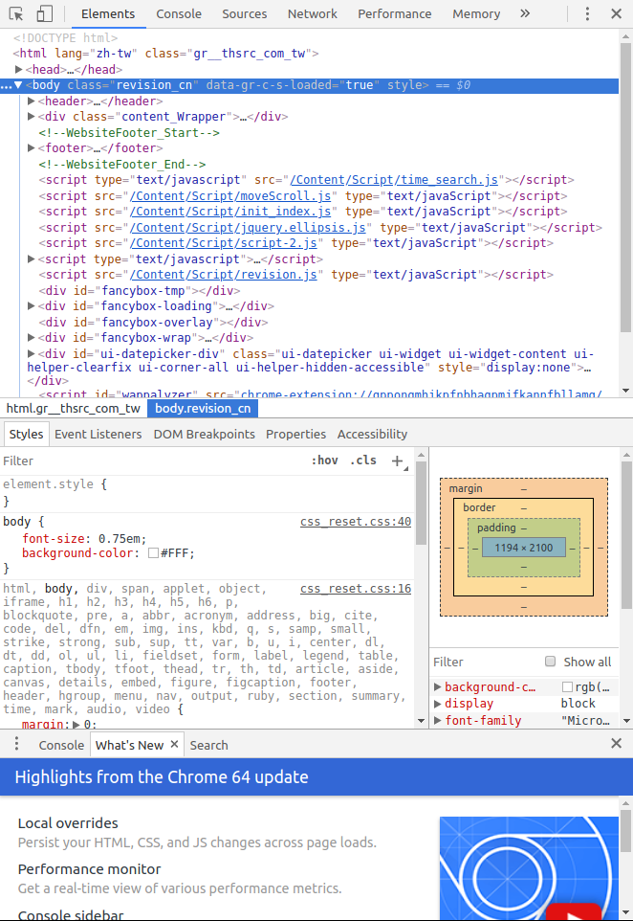
判斷請求
所有的爬蟲都是從觀察開始， 我們要知道該送出 GET 還是 POST 請求， 才能撰寫對應的程式碼以及對應的資料
觀察 HTTP method 可以透過開發者工具輔助 以 Chrome 為例，按 F12 或是滑鼠右鍵點選檢查

Slide 38
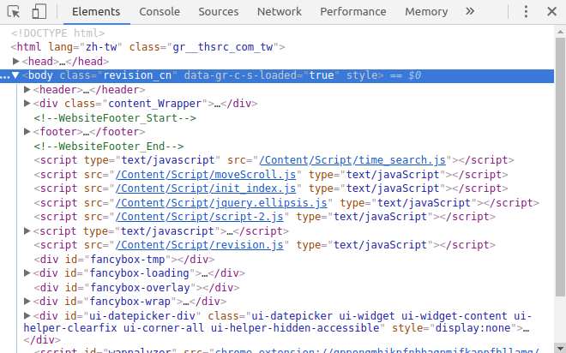
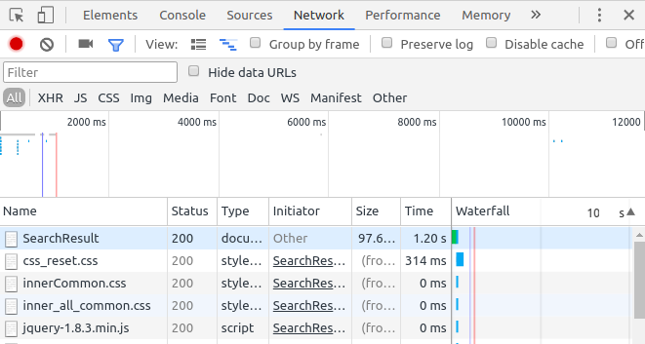
判斷請求
重新整理網頁之後可以透過 Network 分頁觀察請求封包 (範例: 高鐵時刻表)
要觀察的請求

Slide 39
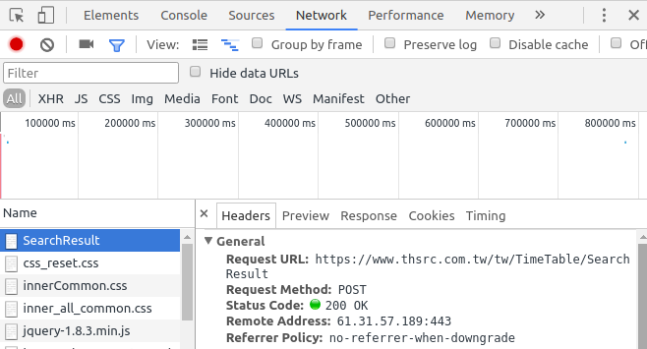
判斷請求
重新整理網頁之後可以透過 Network 分頁觀察請求封包 (範例: 高鐵時刻表)
這邊敘述了封包相關資訊，其中 Request Method 說明了請求的方式
我們可以發現這是個 POST 請求

Slide 40
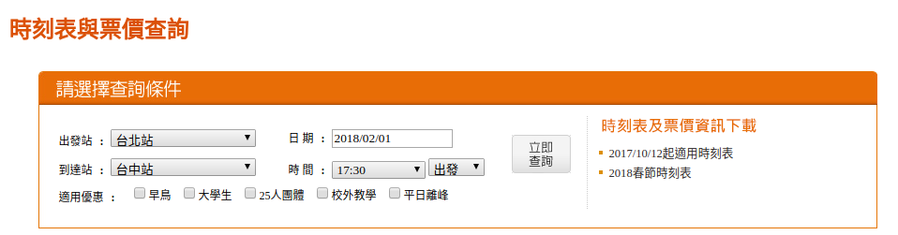
觀察 POST 需要附上的參數
以高鐵時刻表查詢為例，我們選擇好相關條件之後， 按下「立刻查詢」會送出一個 POST 請求到伺服器
如果爬蟲要實作這個請求，就必須知道 POST 到底送了哪些查詢條件到伺服器

Slide 41
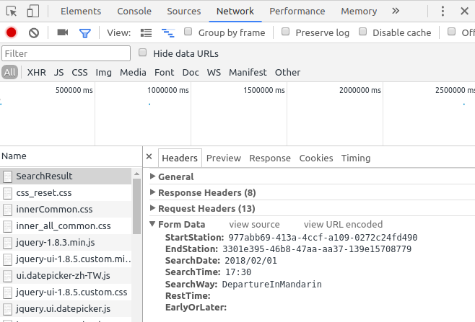
觀察 POST 需要附上的參數
同樣透過開發者工具觀察請求細節
Form data 紀錄了請求所發送的欄位
如果要模擬該請求，就要附上相關資訊

Slide 42
程式 - 發送 POST 請求
與 GET 請求的過程大同小異，只要記得在送出請求的時候附上相關資訊
以高鐵時刻表查詢為例，我們現在知道要附上的欄位資訊 但是像 StartStation 是一連串很像亂碼的片段， 我們必須去觀察 HTML 架構找出相關資訊的位置

Slide 43
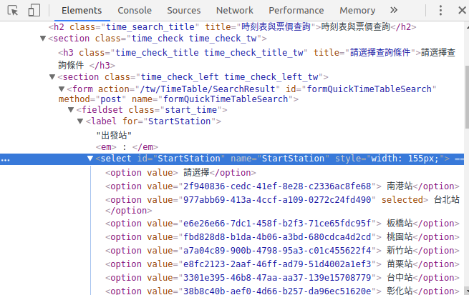
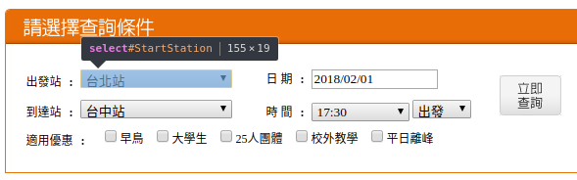
程式 - 發送 POST 請求
查找方式可以透過開發者工具的 Inspect 功能找出元素在 HTML 內的位置 然後透過觀察就會發現疑似亂碼的片段其實在元素的屬性裏面就有

Slide 44
程式 - 發送 POST 請求
與 GET 請求的過程大同小異，只要記得在送出請求的時候附上相關資訊 最後在把回傳的 HTML 傳入 parser 定位找出查詢結果的資訊
import requests
url = 'https://www.thsrc.com.tw/tw/TimeTable/SearchResult'
form_data = {
'StartStation': '...', # 填上相關站別的值
'EndStation': '...', # 填上相關站別的值
… # 填上其他資訊
}
response = requests.post(url, data=form_data) # POST 請求

Slide 45
練習
Website:
http://www.kingbus.com.tw/ticketRoute.php
請觀察並透過爬蟲程式下載
從起迄站查詢台北轉運站至朝馬轉運站的路線
requests + Beautifulsoup
透過 pandas 輸出成 csv

Slide 46
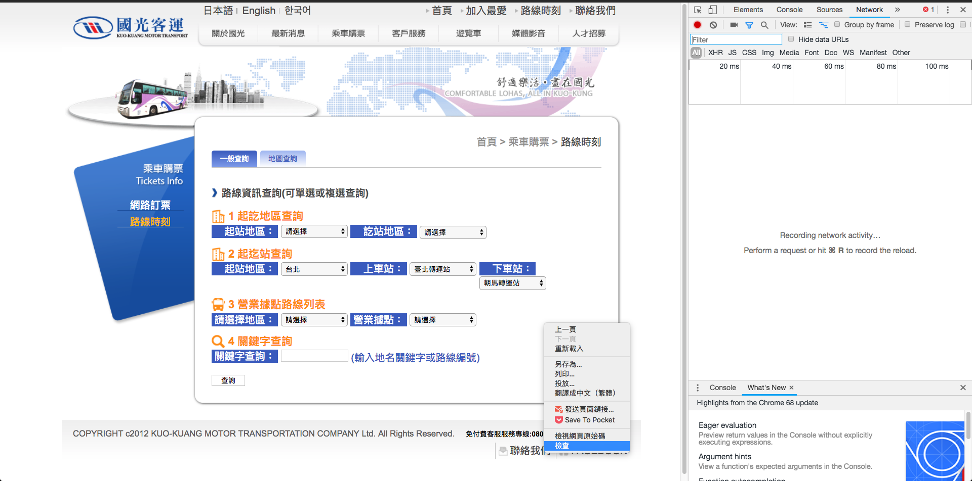
練習題解答
3
1
2

Slide 47
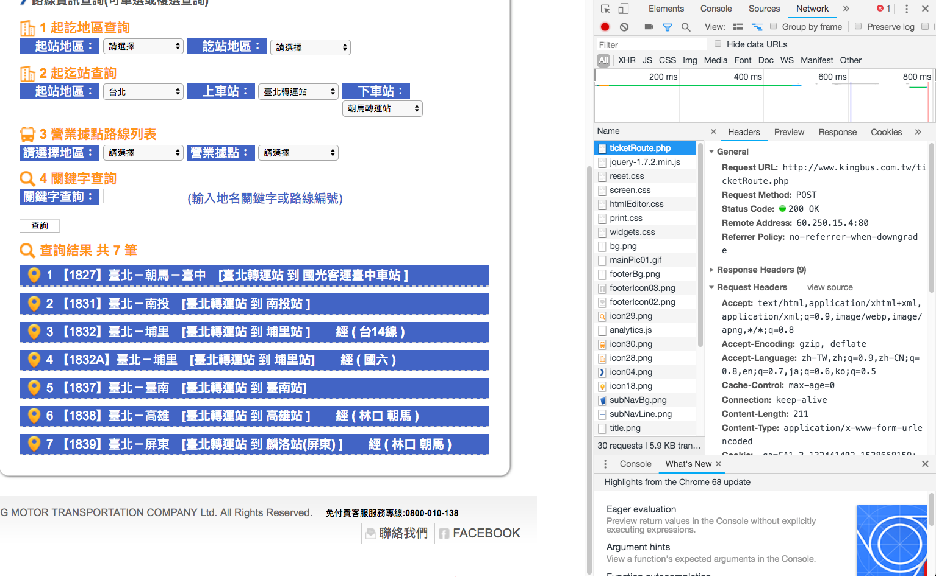
練習題解答
5
4

Slide 48
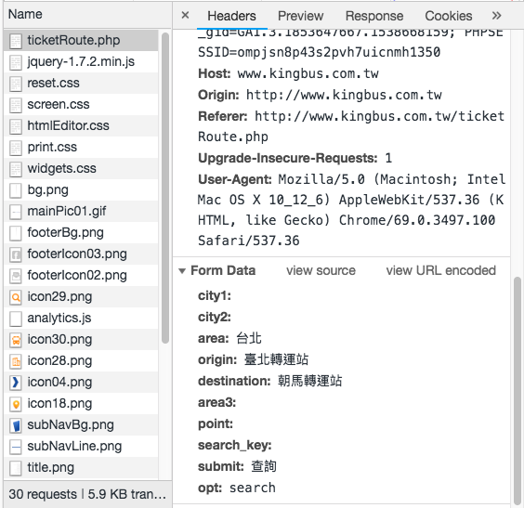
練習題解答
這就是我們爬蟲要傳送的表單內容

Slide 49
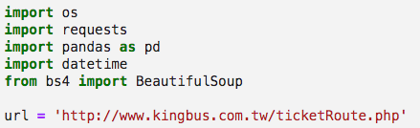
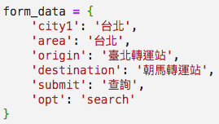
練習題解答
import 需要的套件, 指定要爬的網址
傳送的表單內容

Slide 50
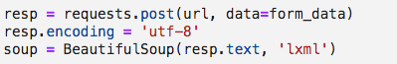
練習題解答
送出request，用response建立BeautifulSoup物件準備解析

Slide 51
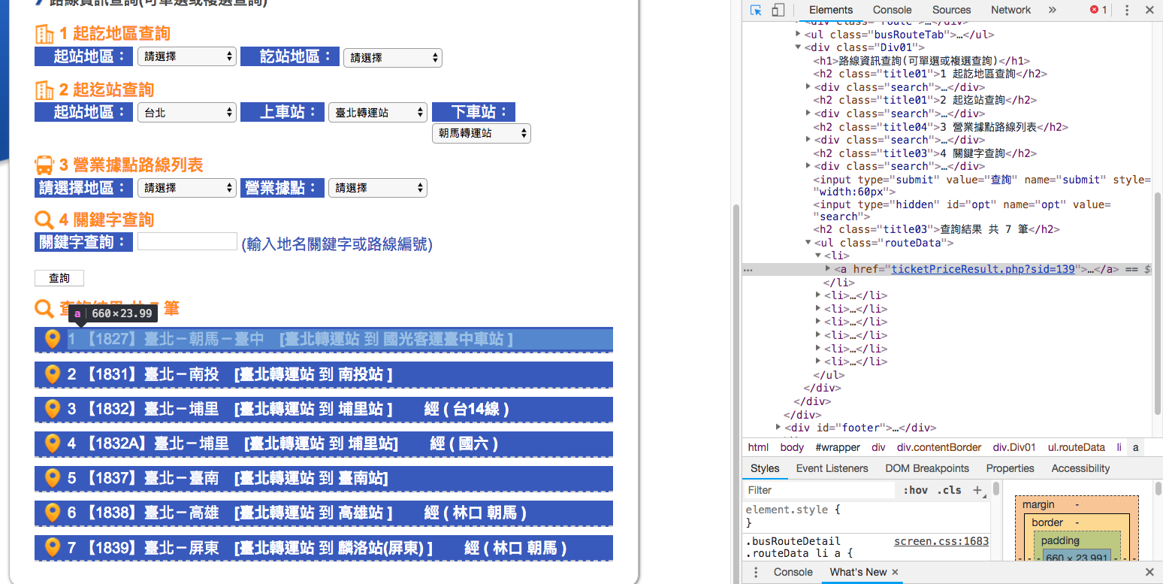
練習題解答
2
1
3

Slide 52
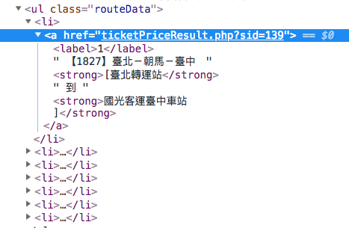
練習題解答
觀察網頁結構
路線內容在 class=”routeData”的<ul> tag中的 <a> tag

Slide 53
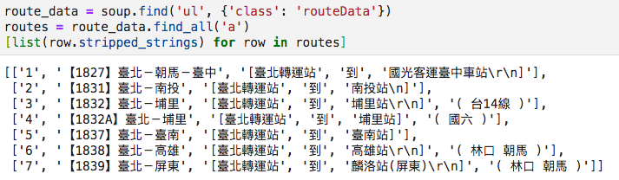
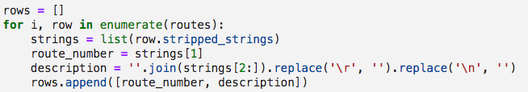
練習題解答
路線內容需要將字串連接且把\r、\n去除

Slide 54
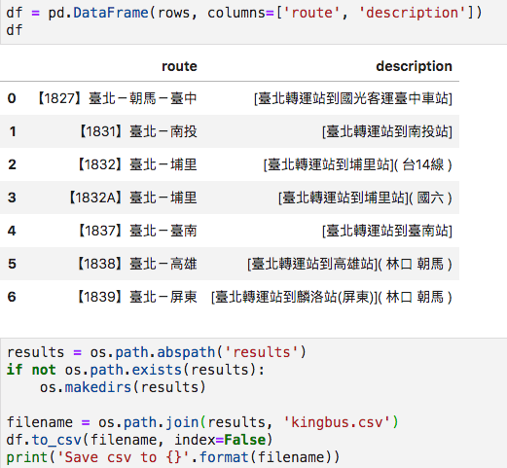
練習題解答
裝在pandas DataFrame中存成csv

Slide 55
非文字靜態網站爬蟲

Slide 56
圖片爬蟲

Slide 57
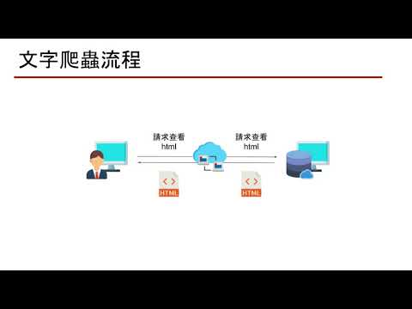
影片

Slide 58
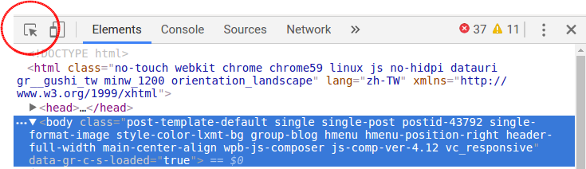
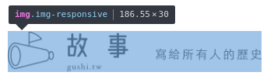
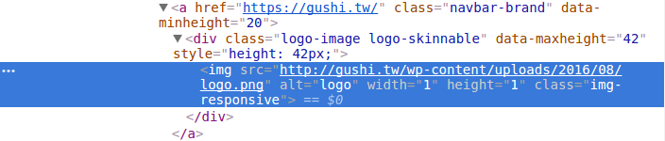
觀察圖片 Tag
以故事網站為例，我們一樣先透過開發者工具來檢查目標圖片 Tag
Tag 本身不包含圖片資訊，而是以圖片位置代替

Slide 59

文字爬蟲流程
請求查看 html
請求查看 html

Slide 60
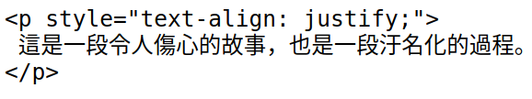
文字爬蟲流程
Beautifulsoup
Parse
定位目標 tag
透過 .text 取得文字資訊

Slide 61
圖片爬蟲流程
請求查看 html
請求查看 html

Slide 62
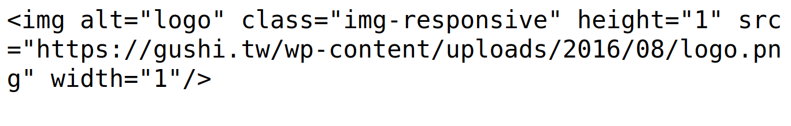
圖片爬蟲流程
Beautifulsoup
Parse
定位目標 tag
透過 src 屬性取得圖片位置

Slide 63


圖片爬蟲流程
請求查看 圖片
請求查看 圖片

Slide 64
程式 - 下載圖片
下載圖片有很多種方式，我這邊以 requests 套件當作範例
# 假設我們已經有圖片網址 image_url
resp = requests.get(image_url, stream=True)
with open('logo.png', 'wb') as f:
# receive 10240 bytes per chunk
for chunk in resp.iter_content(chunk_size=10240):
f.write(chunk)
程式執行結束後，就會把圖片下載下來並存成 logo.png

Slide 65
練習
Website: https://www.pexels.com/
請觀察並透過爬蟲程式下載
5 張桌布圖

Slide 66

練習題解答

Slide 67
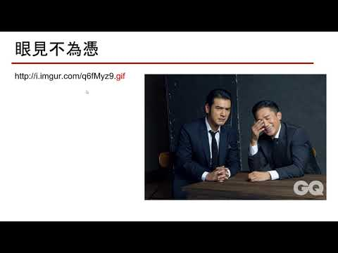
影片

Slide 68

副檔名的重要性
副檔名是讓電腦決定要用甚麼軟體開啟檔案的提示
更改副檔名不等於轉檔
副檔名錯誤就無法正確開啟檔案
更改副檔名
實際檔案格式還是 jpg
logo.jpg
logo.png
使用 jpg 格式讀取圖片
使用 png 格式讀取圖片

Slide 69
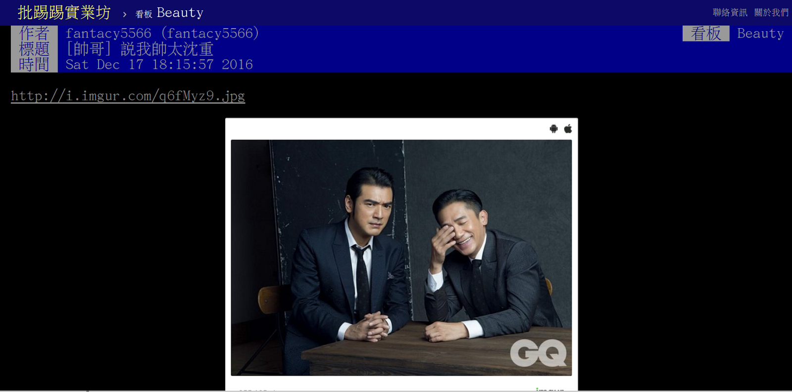
網路圖床
除了網站本身的圖片以外，有些網站提供用戶貼圖床的網址供預覽 e.g. PTT
備註：
i.imgur.com/q6fMyz9.jpg 是圖片
imgur.com/q6fMyz9
是網站

Slide 70

眼見不為憑
http://i.imgur.com/q6fMyz9.jpg

Slide 71
眼見不為憑
http://i.imgur.com/q6fMyz9.png

Slide 72
眼見不為憑
http://i.imgur.com/q6fMyz9.gif

Slide 73
程式 - 圖片格式資訊
為了要用正確的副檔名存檔，我們必須下載下來之後先判斷圖片格式 這邊可以藉由 PIL.Image 來判斷格式
from PIL import Image
resp = requests.get(image_url, stream=True)
image = Image.open(resp.raw)
print(image.format) # e.g. JPEG
# 假設我們重新組合圖片檔名與副檔名 logo.jpeg 之後
image.save('logo.jpeg') # 儲存圖片

Slide 74
練習
Website: Test-Crawling-Website/portfolio
請觀察並透過爬蟲程式下載
5 張圖片
以正確格式儲存圖片

Slide 75
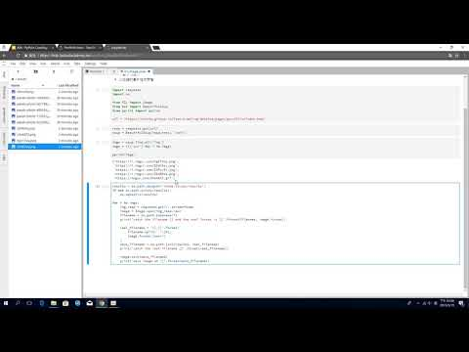
練習題解答

Slide 76
檔案爬蟲

Slide 77
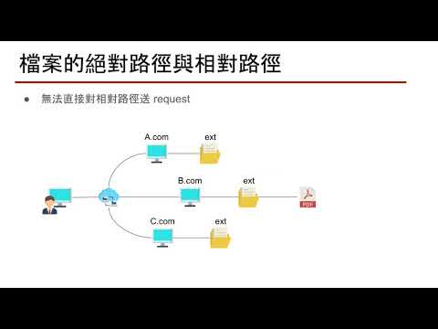
影片

Slide 78
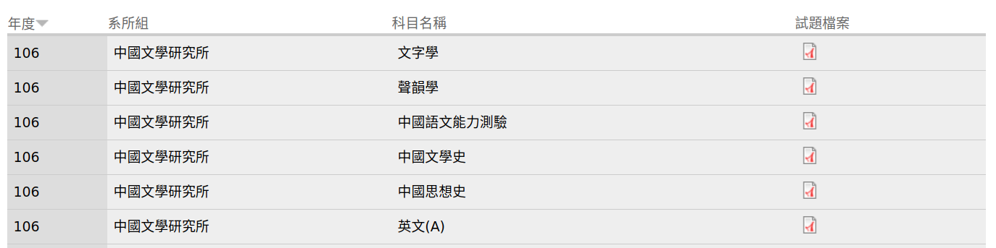
超連結檔案
檔案在網站上呈現的方式除了單純的文字超連結以外，還有圖片超連結 檔案爬蟲跟圖片爬蟲的流程基本上一樣，只是目標 tag 變為 <a> tag e.g. 台大考古題下載
圖片超連結檔案

Slide 79
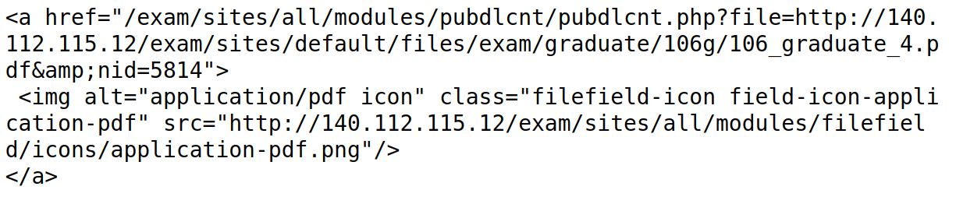

超連結檔案
透過開發者工具查看可以得知這個結構是 <a> tag 裏面包著 <img> tag 而 <a> tag 是我們的目標主體，<img> tag 只是單純代表 PDF icon

Slide 80


定位策略
我們知道 BeautifulSoup 可以在 tag 裏面再次搜尋， 一般的策略都是透過定位目標 tag 的上一層，藉此縮小搜尋範圍再搜尋
可是還是會有跟目標 tag 同一層同時存在其他不需要的超連結 這種情況通常就需要額外花時間去解析結構
 | 檔案敘述 1
 | 檔案敘述 2
 | 檔案敘述 3
 | 檔案敘述 4
 | 檔案敘述 5
e.g. 目標僅有 PDF 檔案

Slide 81
程式 - 定位策略
由於 HTML5 的架構類似家族樹的概念，<a> tag 可以視作 <img> tag 的 parent 因此除了由外而內縮小範圍尋找，我們也可以透過定位 PDF icon 由內往外找
images = soup.find_all('img', {
'src': re.compile('application-pdf.png')
}
for image in images:
# 透過 parent method 尋訪 img tag 的上一層 tag
print(image.parent['href'])

Slide 82
檔案的絕對路徑與相對路徑
前面提到圖片的時候我們知道圖片路徑在 <img> tag 的 src 屬性 而現在我們知道超連結檔案的檔案路徑在 <a> tag 的 href 屬性
上述兩者皆代表了檔案位置，同樣都有以下這兩種表達方式
絕對路徑，e.g. http://exam.lib.ntu.edu.tw/graduate
相對路徑，e.g. /exam/sites/all/themes/ntu/logo.png

Slide 83

檔案的絕對路徑與相對路徑
無法直接對相對路徑送 request
A.com
ext
哪個 /ext ???
B.com
ext
我在 /ext/file.pdf
C.com
ext

Slide 84
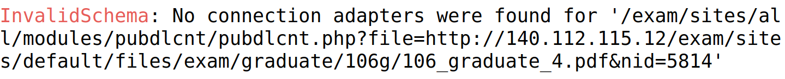
檔案的絕對路徑與相對路徑
硬要對相對路徑送請求的話，會看到類似下面的 error message
url = '/exam/sites/all/modules/pubdlcnt/pubdlcnt.php?file=http://140.112.115.12/exam/sites/default/files/exam/graduate/106g/106_graduate_4.pdf&nid=5814'
resp = requests.get(url)

Slide 85
轉換路徑 - 相對路徑轉為絕對路徑
外部請求之所以不知道相對路徑的位置是因為不知道 root
相對路徑：我在門口進來右轉的地方
絕對路徑：我在從中研院門口進來右轉的地方
以上面例子來說，「中研院」就是 root， 有了 root 這個本體就可以組合相對路徑為絕對路徑

Slide 86
轉換路徑 - 相對路徑轉為絕對路徑
相對路徑：/exam/sites/all/modules/pubdlcnt/pubdlcnt.php
絕對路徑：http://exam.lib.ntu.edu.tw/graduate
組合後的路徑：http://exam.lib.ntu.edu.tw/exam/sites/all/modules/pubdlcnt/pubdlcnt.php

Slide 87
程式- 轉換路徑
雖然我們也可以透過字串處理組合出絕對路徑， 但是 URL 路徑有其意義，建議透過 urllib.parse.urljoin 組合
from urllib.parse import urljoin
# 假設已經取得絕對路徑 abs_path 與相對路徑 rel_path
print(urljoin(abs_path, rel_path))

Slide 88
解析 URL
透過原始碼可以得知 urljoin 內部是透過 urllib.parse.urlparse 實作 將 URL 拆解成數個有意義的片段再去組合
<scheme>://<netloc>/<path>;<params>?<query>#<fragment>

Slide 89
練習
觀察以下不同的相對路徑經過 urljoin 的結果
'105g/'
'/105g/'
'//facebook.com'
'../'
'../../../../../../../'

Slide 90
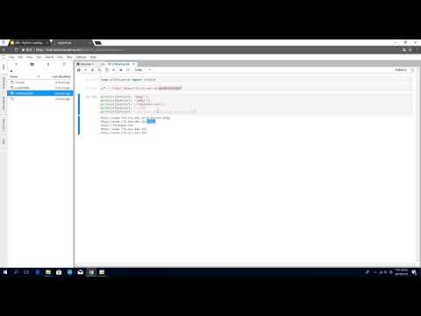
練習題解答

Slide 91
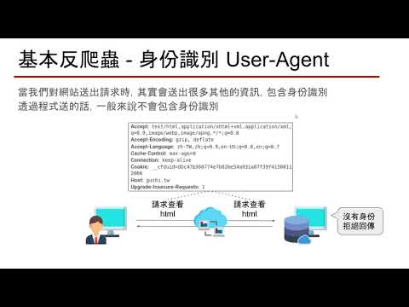
影片

Slide 92
其他下載檔案方式 (圖片適用)
有些人會建議使用 urllib.request.urlretrieve 來下載檔案 因為使用方式很簡單，只要給網址跟要存的檔案名稱即可
urlretrieve(url, file_name)
但我這邊舉的範例都會是以 requests 為主，因為連官網都是這麼建議的

Slide 93
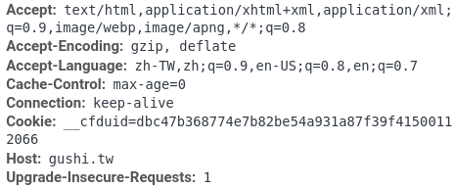
基本反爬蟲 - 身份識別 User-Agent
當我們對網站送出請求時，其實會送出很多其他的資訊，包含身份識別 透過程式送的話，一般來說不會包含身份識別
請求查看 html
請求查看 html
沒有身份 拒絕回傳

Slide 94
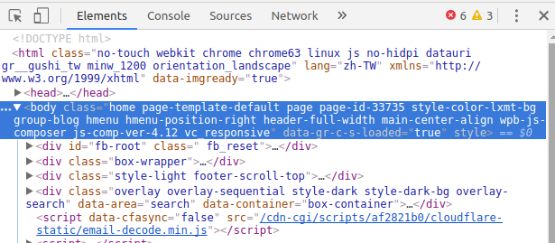
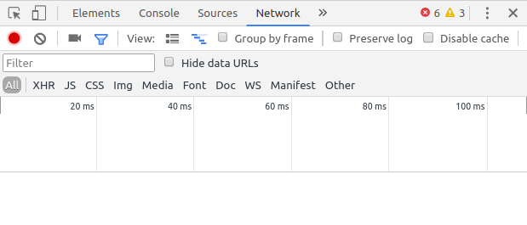
查詢自己的身份
User-Agent 是一段描述瀏覽器使用的系統，平台，版本等資訊的字串

Slide 95

查詢自己的身份
User-Agent 是一段描述瀏覽器使用的系統，平台，版本等資訊的字串
重新整理網頁，觀察瀏覽器送出的請求

Slide 96

查詢自己的身份
User-Agent 是一段描述瀏覽器使用的系統，平台，版本等資訊的字串

Slide 97
程式 - 偽裝身份送出請求
為了反反爬蟲，我們需要額外在送出請求時加上身份識別， 透過 requests 的實作如下
headers = {'User-Agent': my_user_agent}
resp = requests.get(url, headers=headers)
另外，Python 也有 fake-useragent 可以隨機產生各種身份 其實並不用每次都去觀察瀏覽器實際 User Agent

Slide 98
練習
Website: http://exam.lib.ntu.edu.tw/graduate
請觀察並透過爬蟲程式下載
附上 User-Agent
第一個頁面所有 pdf 考古題

Slide 99

練習題解答

